Slide 1
https://www.youtube.com/watch?v=yYKHuAEhjBU

Slide 2
Дотримуйся правил роботи за комп'ютером!
У випадку оголошення повітряної тривоги, проведення уроку припиняється і ви переходите в безпечне місце !

Slide 5
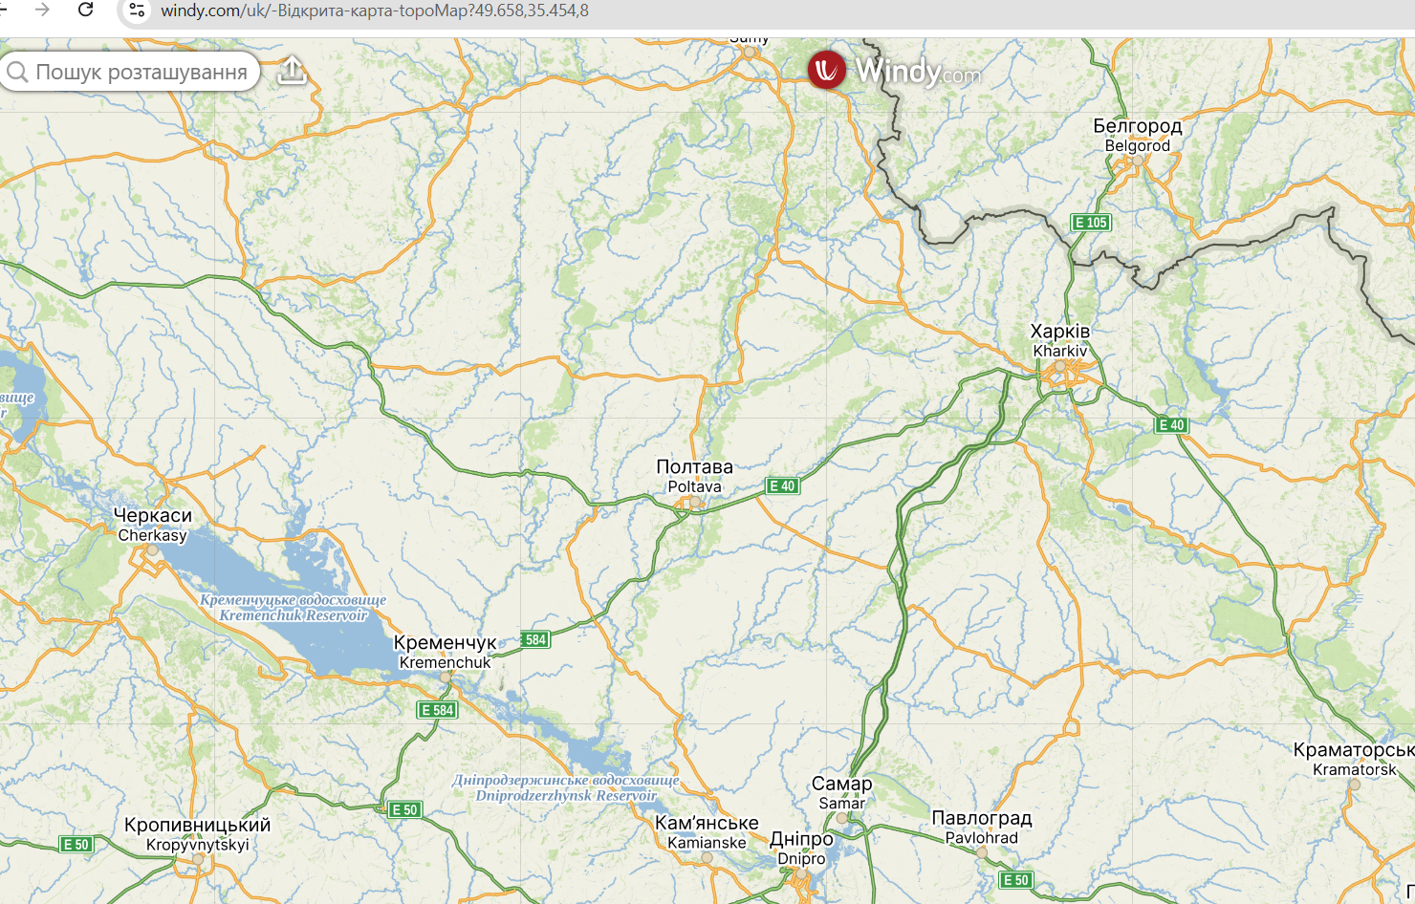
Тема уроку: «Географічне положення та адміністративно-територіальний устрій Полтавської області»

Slide 6
Завдання уроку:
1. Навчитися характеризувати географічне розташування свого адміністративного регіону
2. Удосконалити роботу з інтерактивними сервісами, ГІС та ДЗЗ
3. Практично застосувати набуті вміння і навички на попередніх уроках
4. Розвивати логічне мислення, виявляти причинно-наслідкові зв’язки
5. Знати склад адміністративно-територіального устрою Полтавської області.
6. Навчитися давати оцінку ФГП області.

Slide 8
Інструктаж з оцінювання пізнавальної діяльності під час заняття

Slide 9
Уявіть, що ви працюєте PR-менеджером у великій фірмі та представляєте свою область на GEO-EXPO. Ваше завдання презентувати особливості, переваги та унікальність Полтавщини. https://padlet.com/lesyarudchenko/padlet-x1xh2ctv01urbibc

Slide 10
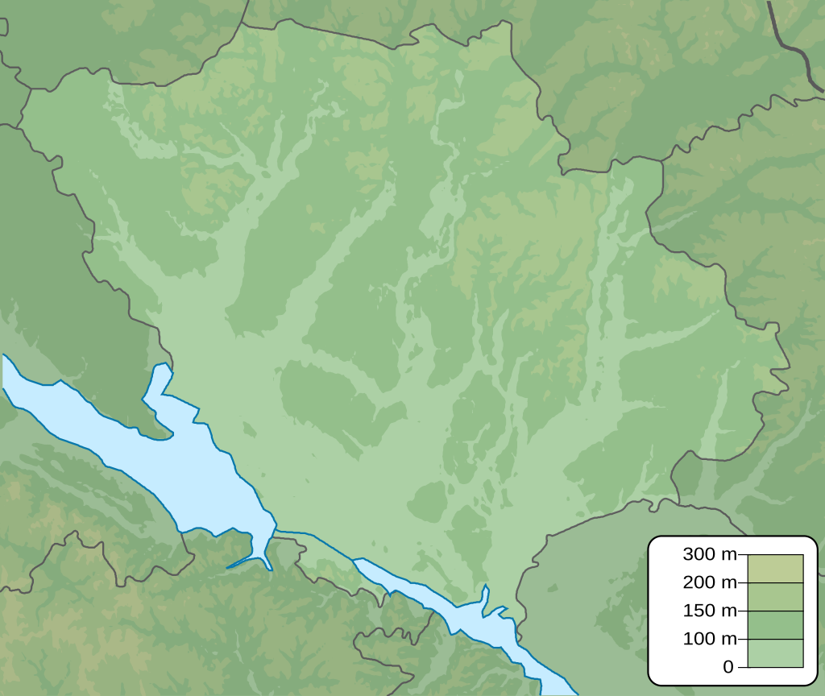
План ФГП країни (області) 1. Загальні відомості про територію і кордони, розташування в межах материка й частини світу. 2. Широтне положення. 3. Довготне положення. 4. Положення щодо океанів і морів. 5. Положення щодо тектонічних структур і найбільших форм рельєфу. 6. Положення щодо потоків і повітряних мас. 7. Розташування в межах басейнів великих річок. 8. Оцінка фізико-географічного положення для життя й діяльності населення.

Slide 11
«Географія в цифрах» https://drive.google.com/drive/home Завдання: Прочитати стор. 4 посібника Л.М. Булави за покликанням у чаті. Коротко і узагальнено виписати в зошит математичні характеристики області ( S, % S суходолу Європи, % S світу та ін.)

Slide 12
Загальні відомості про територію і межі Полтавщини
Область розташована в центральній і північно-східній частинах України.
S = _____тис. км. кв., це ____ від площі Є.
За площею серед 24 областей займає ____ місце та враховуючи АР Крим _____місце. Від площі усієї земної кулі Полтавщина становить ________, від площі населеного суходолу Землі _____; від площі Європи —_____.
Область лежить у межах Придніпровської низовини, на лівобережжі басейну Дніпра. Виняток становить невелика ділянка площею близько ____км2 (____ її території) на правобережжі басейну Дніпра, в межах Придніпровської височини.
Найбільшими річками є Дніпро, Псел, Ворскла, Сула. Відстань до Чорного моря від південних кордонів - 330 км,
Азовського - 265 км.

Slide 13
Співвідношення розміру області та деяких європейських країн ТруСайз
Albania
Kingdom of Belgium
Monaco
Northern Macedonia (зміна назви у 2019 році)
Moldova,
Armenia.

Slide 14
Широтне положення
Крайня північна точка області розташована на північ від села Білогорілка кол., Лохвицького райнону (50 ̊33 ́18 ́ ́пн.ш.), а крайня південна – на лівому березі Ка́м'янського водосховища, біля села Придніпровське кол. Кобеляцького району (48 ̊44 ́36 ́ ́пн.ш.). Протяжність області між крайніми північною і південною точками становить 213,5 км.

Slide 15
Довготне положення Крайня західна точка області на заході – лівий берег річки Гнила Оржиця біля села Смотрики кол. Пирятинського району (32 ̊05 ́20 ́ ́сх.д.), а східна точка — біля села Шевченко кол. Карлівського району (35 ̊29 ́33 ́ ́сх.д.).

Slide 16
Завдання із використанням ГІС
Ви маєте квиток на потяг до Одеси. Час відправки 14 година дня з м. Полтава. О котрій годині Ви маєте виїхати зі свого міста, щоб встигнути на залізничний вокзал?
https://maps.app.goo.gl/ZQQqanvoJpkPVTXTA
Диференційоване завдання.
Відсканувати QR код та виконати задачу

Slide 17
Висновок: Конфігурація та компактні розміри території області дозволяють перетнути її територію за +- 2,5-3,5 години ( враховуючи якість асфальтного покриття та віддаленість міст одне від одного (як у нашому випадку)).

Slide 18
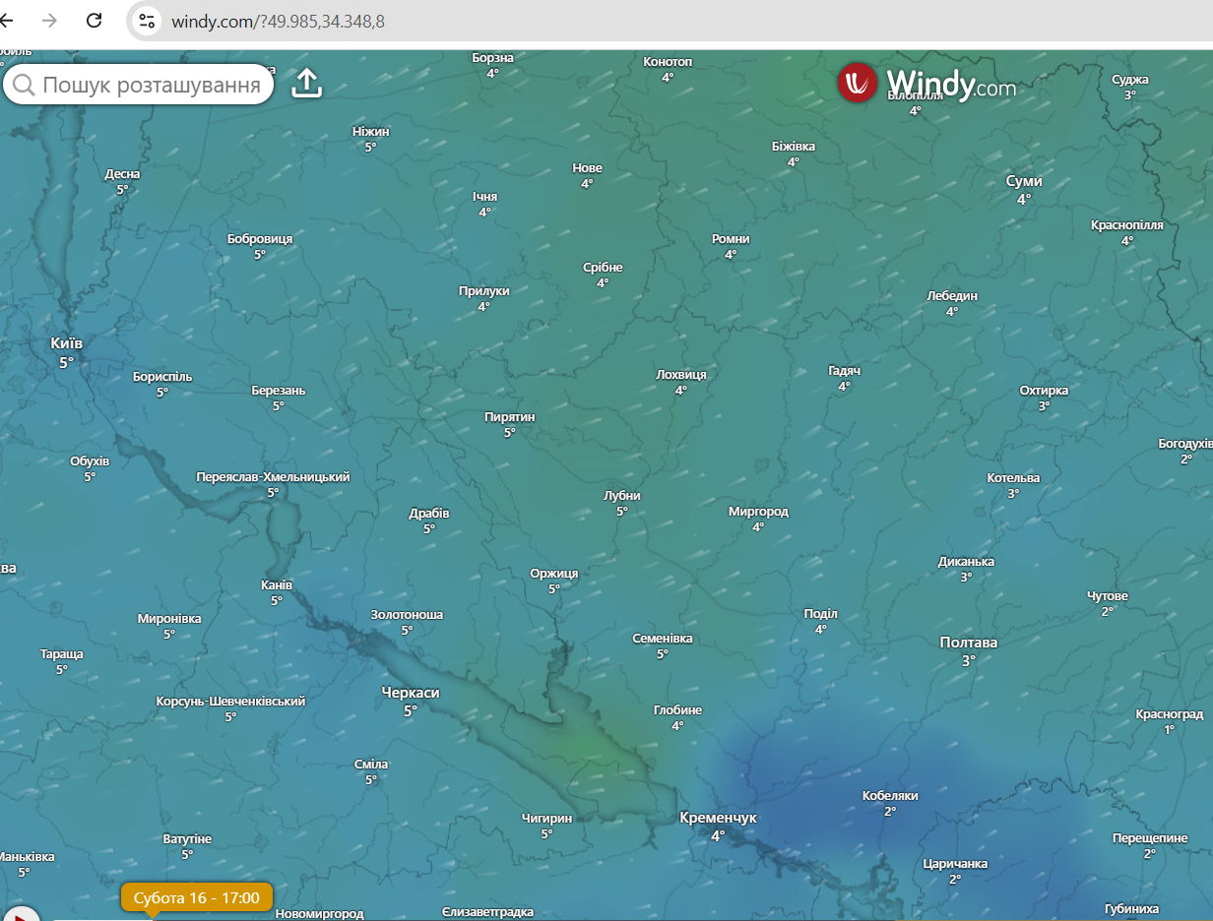
Задача
Розв'язання
1)Визначаємо різницю в координати між східною та західною точками.
35 ̊29 ́33 ́ ́сх.д.- 32 ̊05 ́20 ́ ́сх.д.= 3 ̊24 ́13 ́д.
Знаємо, що 1 ̊ довготи = 4 хв. різниці в місцевому часі точок; 1 ́= 4сек; 15 ́ ́= 1 сек.
2) Переводимо різницю в довготи в час
3 ̊ * 4 хв= 12 хв;
24 ́*4 = 1 хв 36 сек.
13“ це приблизно 1 сек.
12 хв. +1 хв. 36 сек.+1 сек. = 13 хв. 37 сек.
Відповідь: Різниція в місцевом часі складає 13 хв. 37 сек.
Фактична ж відстань між крайньою західною і східною точками області становить 259 км.
Значна протяжність Полтавщини з північного заходу на південний схід зумовлює поступове зменшення кількості атмосферних опадів і зростання дефіциту зволоження (зростання континентальності клімату), що обумовлює зміни у складі рослинності та ґрунтів.
Однак, на клімат Полтавщини найбільше впливає перенесення повітряних мас із північної частини Атлантичного океану.

Slide 19
Географічний центр Полтавської області, який встановлено за методом визначення точки перетину серединних паралелі та меридіану, розташований поблизу сіл Герусове та Бірки Великобагачанського району (його координати: 49°38′57″пн. ш., 33°47′26″сх. д.).
Географічний центр з урахуванням конфігурації області знаходиться на східній околиці селища Велика Багачка.

Slide 20
Руханка
https://www.youtube.com/watch?v=OkVC5K6yIdQ

Slide 21
Область налічує 4 райони та 16 міст, з яких шість — Гадяч, Горішні Плавні, Кременчук, Лубни, Миргород і Полтава — обласного значення, 60 територіальних громад та 1841 населений пункти (на 01.12.2020). Населення — 1 373 517 осіб (на 01.12.2020).
Адміністративно-територіальний устрій області
Пошукове завдання. За допомогою пошукової системи знайти і записати склад АТУ області.

Slide 22
Прийом: Питання-Відповідь
Чи завжди АТУ мав такий склад?
Яка причина проведення даних реформ?
«Брифінг презентація про поділ на райони Полтавської області»
https://www.youtube.com/watch?v=S27_9xJ7eeQ&authuser=0

Slide 23
Експерти Canva.
Дайте оцінку положення області на основі типового плану:
позитивні риси (група 1)
негативні риси (група 2)
https://www.canva.com/design/DAGWfG6R01U/FsEeoK2Xf10MIuFLD270GA/view?utm_content=DAGWfG6R01U&utm_campaign=designshare&utm_medium=link&utm_source=editor
Висновок

Slide 24
Домашнє завдання прочитати параграф 1 посібника Л.М. Булави та теоретичний матеріал, що має оновлену інформацію. Виготовити лепбук ФГП та АТУ Полтавської області.
Наостанок
Від початку повномасштабного вторгнення Полтавська область прийняла більше 5 млн ВПО та стала для кожного новою домівкою.
Більше про її природу і населення, ви дізнаємося на наступних уроках.

Slide 25
Рефлексія Вікторина в Kahoot! 5 хв
https://create.kahoot.it/details/dff79156-cf23-4232-b641-e9cd4f22c915

Slide 26
«Галушки» в опішнянських глиняних тарілках
1-2 галушки = + 1 бали до оцінки за домашню роботу
3 галушки = 1 право на звільнення від опитування з одного уроку теми.
4 галушки = + 2 бали до самостійної роботи на наступному уроці
5-6 галушок – висока оцінка.

Slide 27
Щоб бути «ситим» знаннями, ваша «тарілка» має бути наповненою, відповідно, потрібно бути активним та прагнути до нових знань.
Дякую за активний урок!
Плануйте свій час
Будьте відповідальними
Влаштовуйте детокс від соціальних мереж
Дбайте про свій емоційний стан

